Slide 1
www.sunet.se

Slide 2





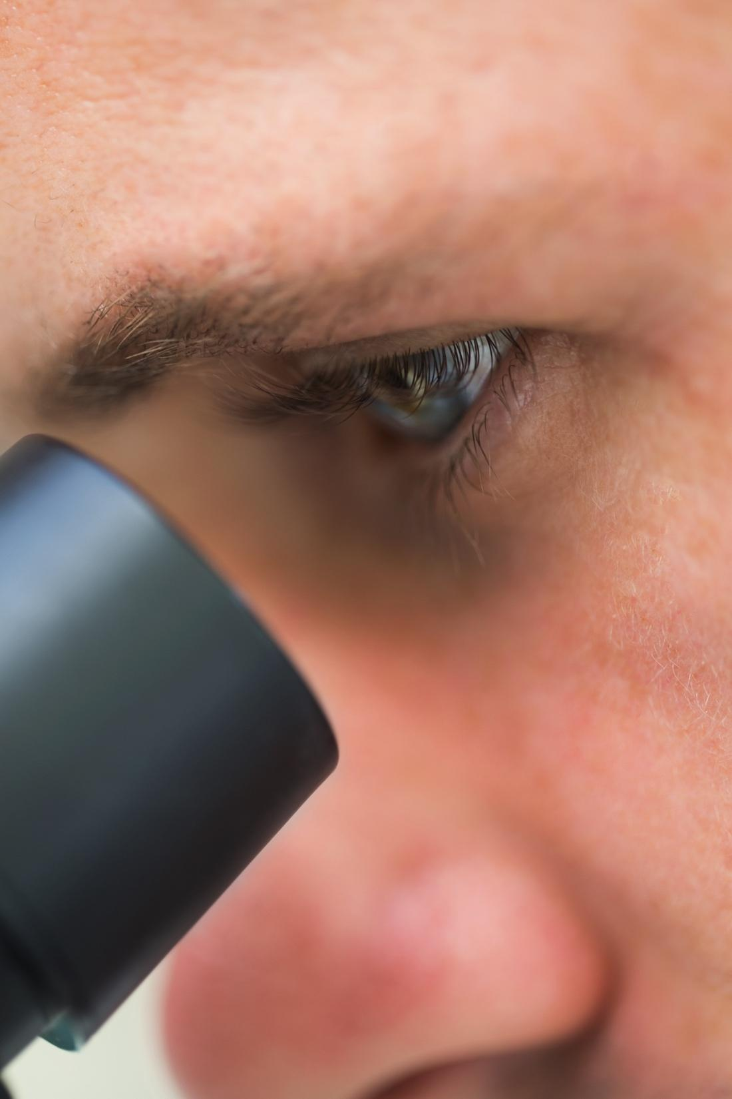
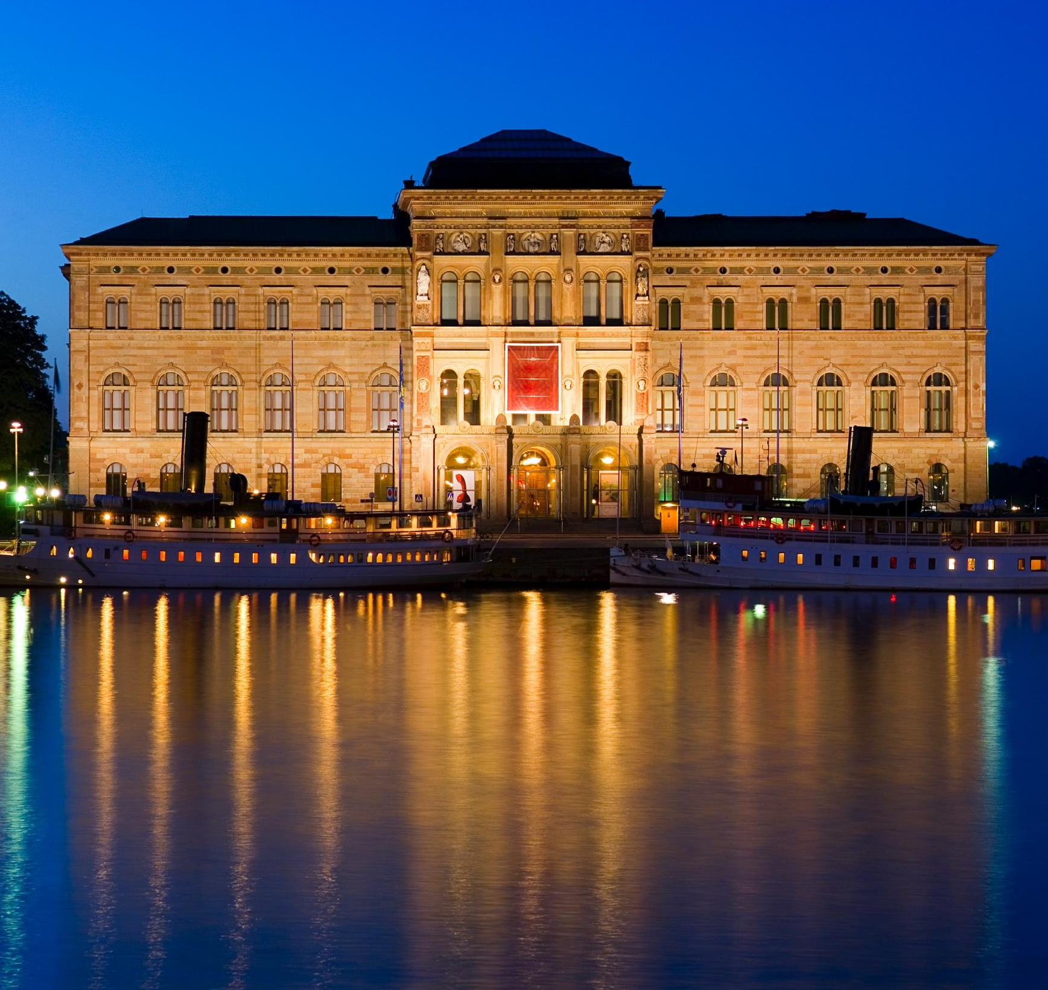
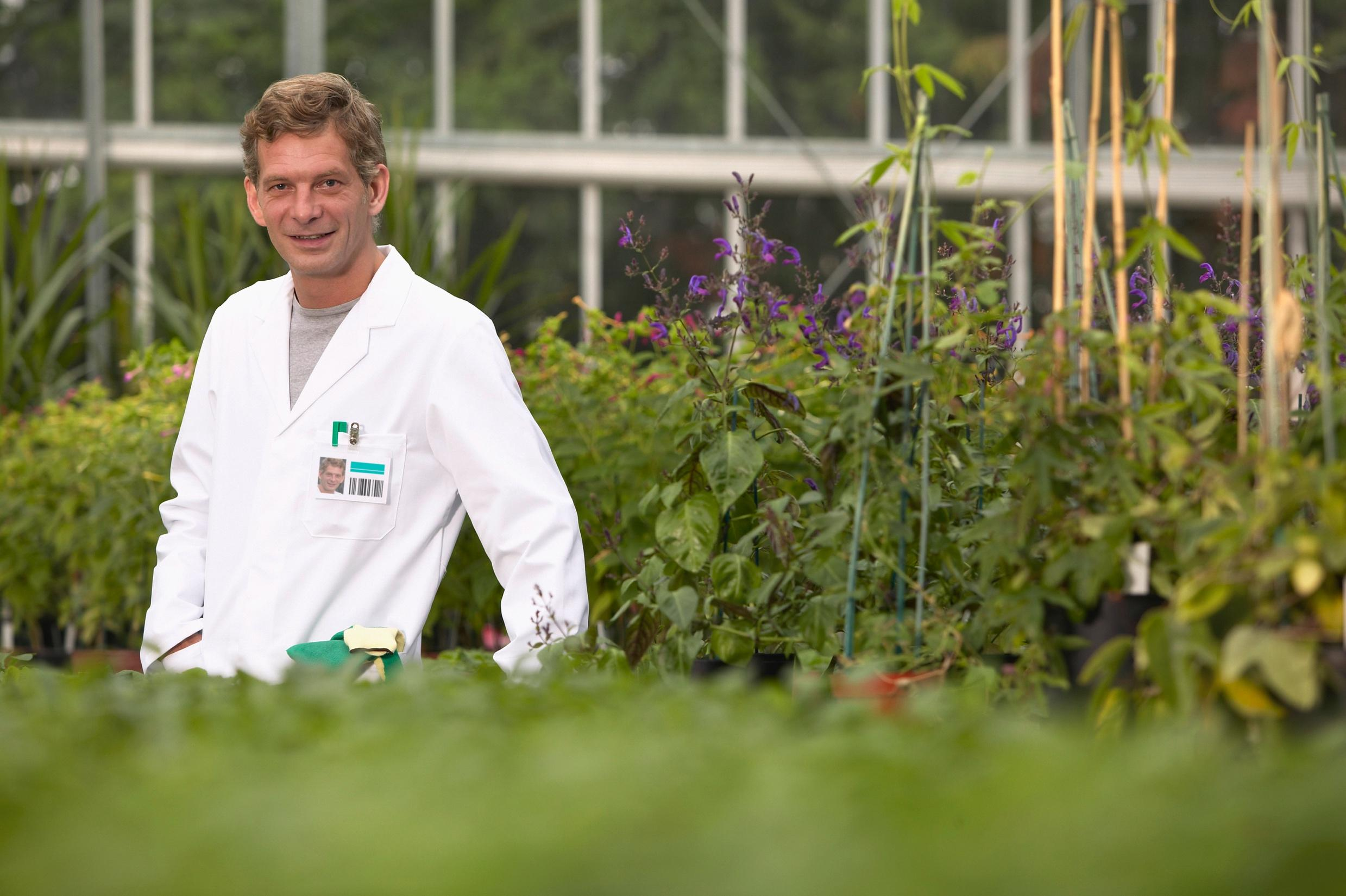
~ 100 Organisationer
~ 600.000 användare
~ 200 MSEK omsättning
~ 57 anställda
~ 36 FTE
99,99%
ID
Notes:
Lyder under Utbildningsdepartementet – Vetenskapsrådet
Hög tillgänglighet. ”Inga nior…”
Öppna standarder.
Dra nytta av identitetsfederationen.
Användare – all personal och studenter på:
Universitet och högskolor.
Konstnärliga högskolor, KB, statliga centrala museer.
Andra organisationer med forskningsaktiviteter.
MOU med riksarkivet.

Slide 3
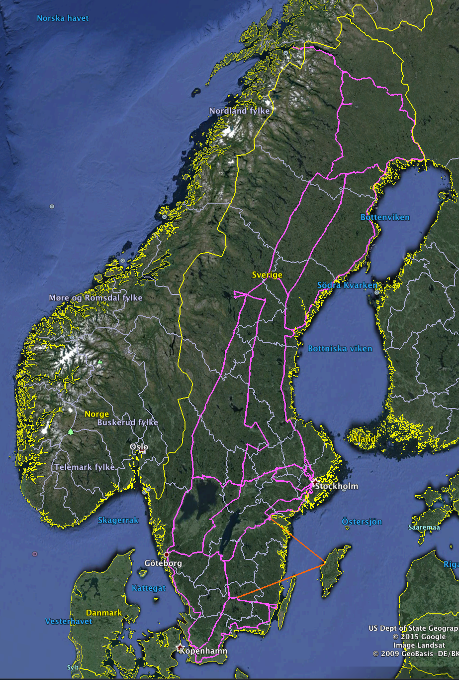

Rikstäckande nät, 8.200 km
3 fibervägar till alla regioner.
  => för att skapa bra tillgänglighet
Kan ansluta kunder till vår utrustning på ~25 orter.
  Antingen ”i stan” eller på universitetet.
  Kunder utanför dessa orter kan anslutas via (andras) regionala nät.
Gränsöverskridande förbindelser.
  Kiruna-Narvik.
  Kalix-Kemi.
  Malmö-Köpenhamn.

Slide 4

Sunet Distribuerad Lagring

Slide 5
Bakgrund
Dialog under 2016-2017 med forskningsinfrastrukturerna har lyft fram behov av nationell plattform för lagring av forskningsdata
GU, SU, UU, Chalmers har uttryckt starkt intresse av en distribuerad modell där lagring sker så lokalt som möjligt men drivs och ägs gemensamt

Slide 6
Vilket problem är det SUNET försöker lösa?
Lagra bittar på disk till lägsta möjliga kostnad.

Slide 7
Vad kommer SUNET kunna leverera?
Distribuerad objektlagring med enkelt API (S3)
Privata “moln”-tjänster och Science-DMZ “nära” lagringskluster
Integration med SWAMID
Integration med lärosätets ekonomisystem

Slide 8
Vad kommer SUNET inte leverera?
Arkivprocesser
Dataplaner
Gallringsdirektiv
Metadatatjänster
...
PID-tjänster (fast vi vill integrera lagringsplattformen med sådana!)
Dock kommer dessa att kunna byggas och levereras ovanpå lagringsplattformen

Slide 9
Såhär skulle det kunna se ut...
En lagringsnod om ca 2-20 PB vid ett mindre antal lärosäten (2-5). Sunet säljer lagring som tjänst företrädesvis med långa kontrakt antingen till lärosätet eller till större forskningsgrupper/infrastrukturer.
Sunet äger all utrustning och driver tjänst mha extern säkerhetsklassad personal. Lärosätet ansvarar för utrymme (i egen datahall) samt el och kyla.
Lagringsnoden ansluts både till Sunets och till lärosätet och belastar alltså inte lärosätets egna nät (Science DMZ).
Teknisk lösning som har validerats i piloter med bla SciLifeLab under 2017.

Slide 10
Nästa steg
Utvecklingsprojekt under Q1 och Q2 2018
Leverera första noden till hösten/vintern 2018
Vi söker efter…
Pilotprojekt
Medlemmar till referensgrupp

